Slide 1
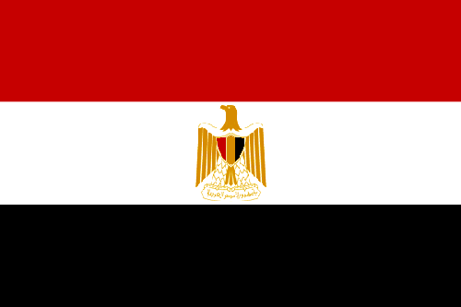
CONFINI
N: Mar Mediterraneo
S: Sudan
O: Libia
E: Mar Rosso
EGITTO
geografia fisica
geografia politica
OROGRAFIA
Capitale: Il Cairo
Orientam.politico: repubblica presidenziale
Monti:
Sinai
Pianure:
Deserto occidentale
Tavolato del Nilo
Depressione di Qattara
geografia economica
PIL/ab.: 2970 $
Moneta: Lira egiziana
1° settore
IDROGRAFIA
29,2% degli occupati
Agricoltura: cotone, frumento, mais, canna da zucchero, ortaggi
Pesca
Estrazioni minerarie: petrolio, gas naturale, fosfati, manganese, minerali di ferro e carbone
Fiumi:
Nilo
Laghi:
Lago Nasser
CLIMA
2° settore
Desertico, caldo e secco. Temperato a nord per via del Mar Mediterraneo
23,4% degli occupati
Industria: metallurgica, chimica, tessile
Produzione energetica: centrali idroelettriche
geografia umana
CITTA’: Il Cairo – Alessandria – Porto Said – Suez - Assuan
Abitanti-densità: 81.395.000 ab. – 81 ab./kmq
Lingua-cultura: arabo – religione musulmana sunnita
3° settore
47,4% degli occupati
Turismo

Slide 2
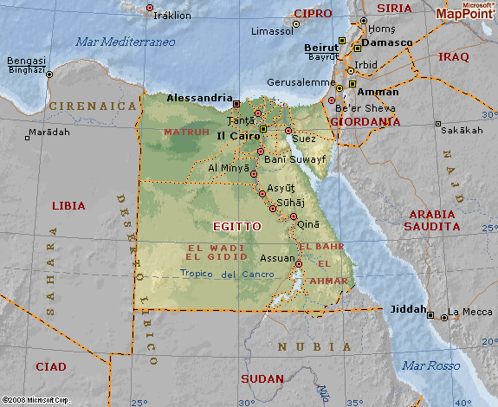
EGITTO

